Slide 1

线上商城WEB展示

Slide 2
项目建议
面向对象：面向企业，个人
应用场景：线上商城
目标：线上开店轻量化，简洁化
优势：1.避免淘宝，天猫，拼多多等购物网站开店所需的高额佣金，繁琐认证，前期曝光刷单等费用
2.利农：为解决三农问题，乡村振兴出谋划策，农民可直接简便开店，减少开店前期投入
3惠企：企业可直接设置自己的购物网站，独立管理，减少中间流程款项

Slide 3
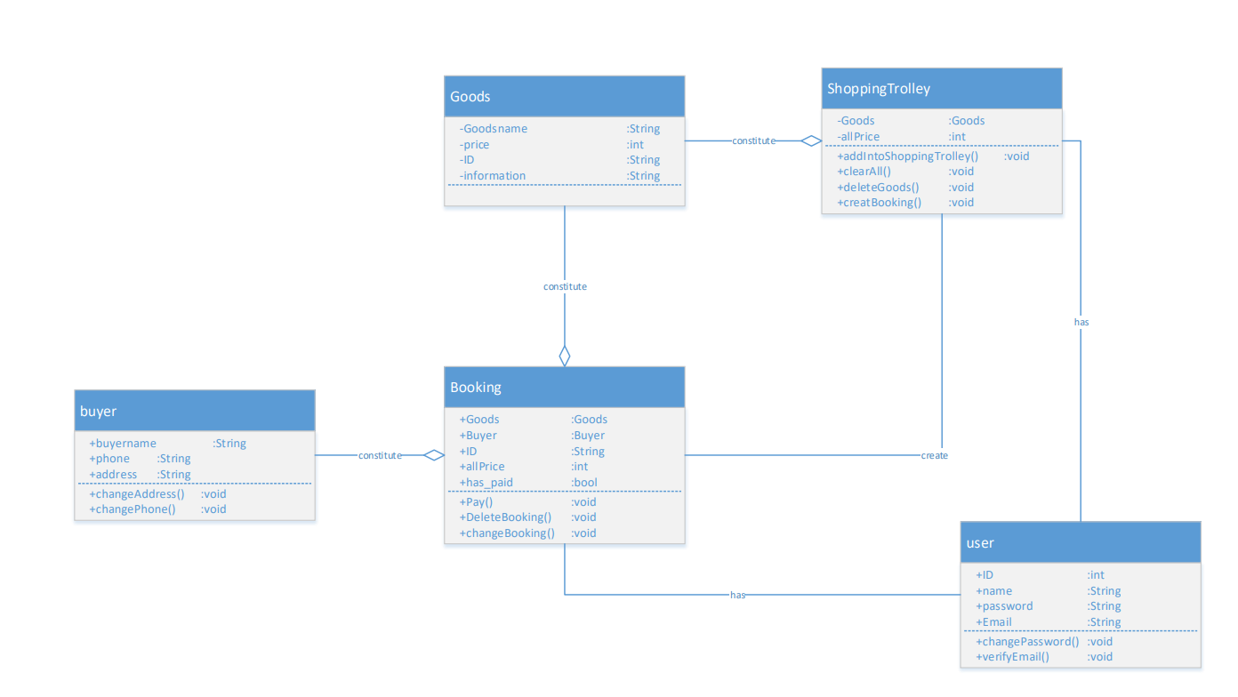
买家内容静态建模

Slide 4
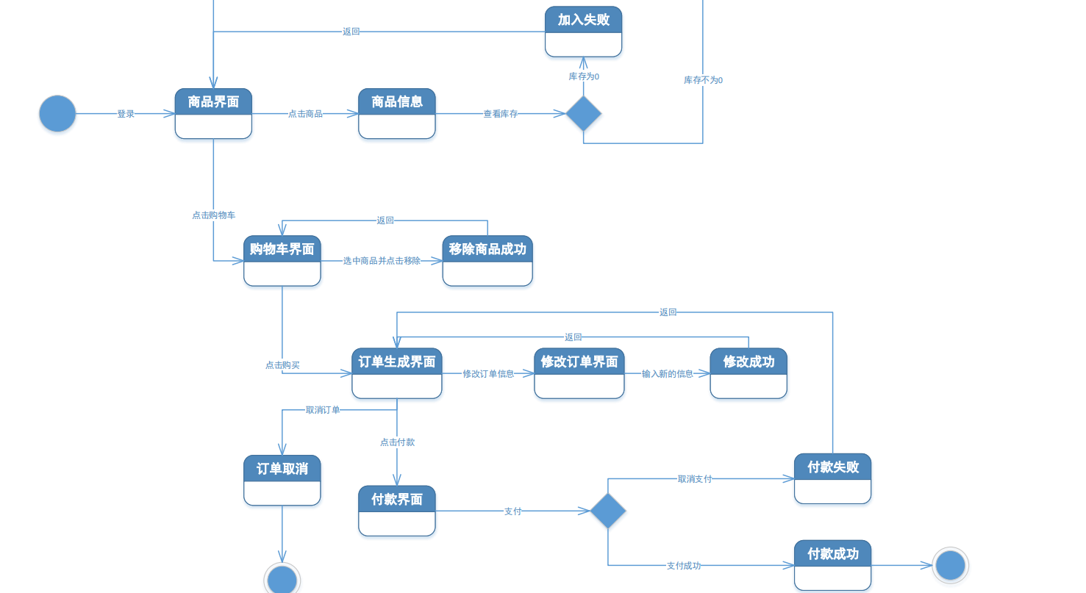
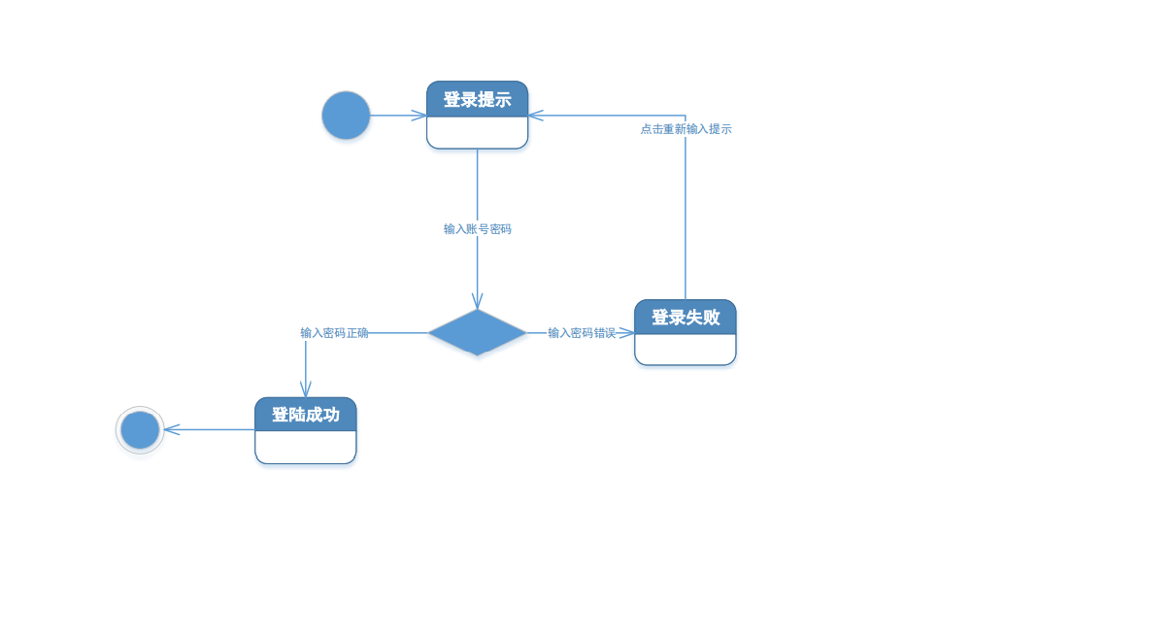
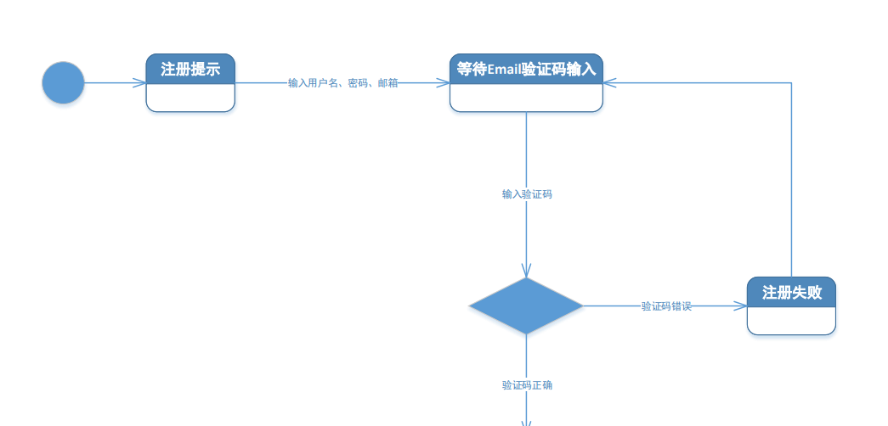
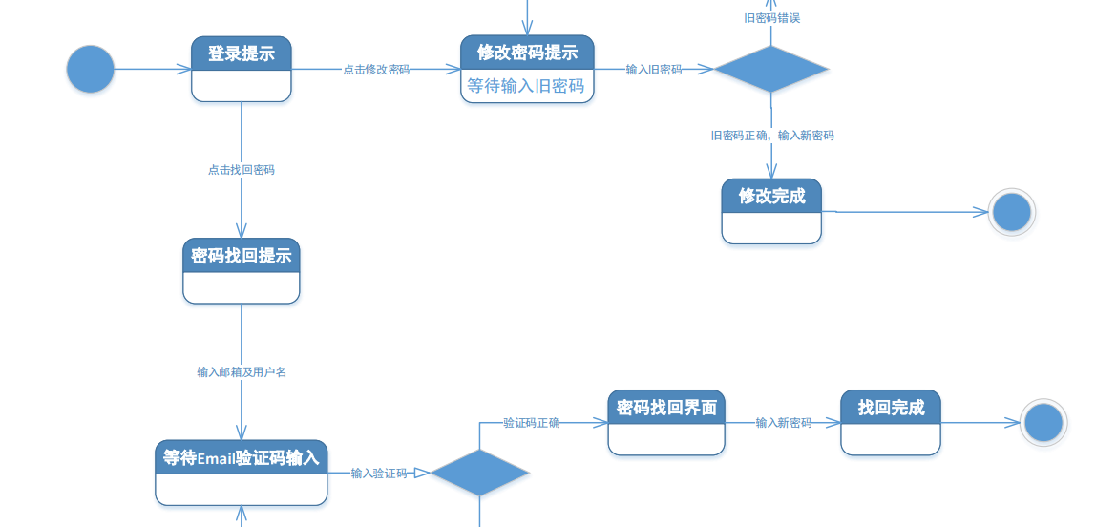
买家内容动态建模

Slide 5
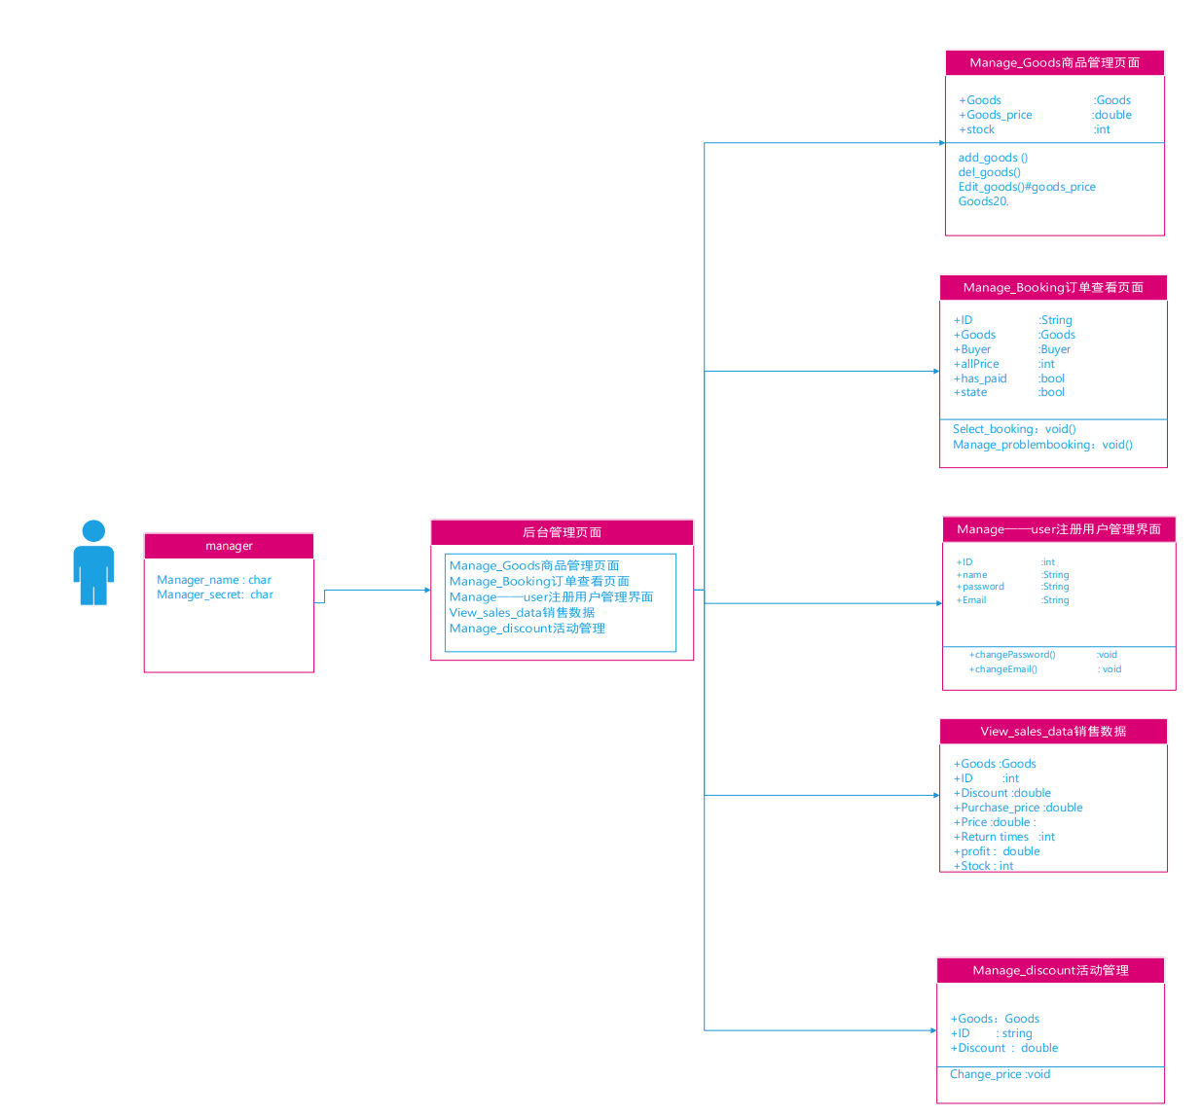
管理员内容静态建模

Slide 6
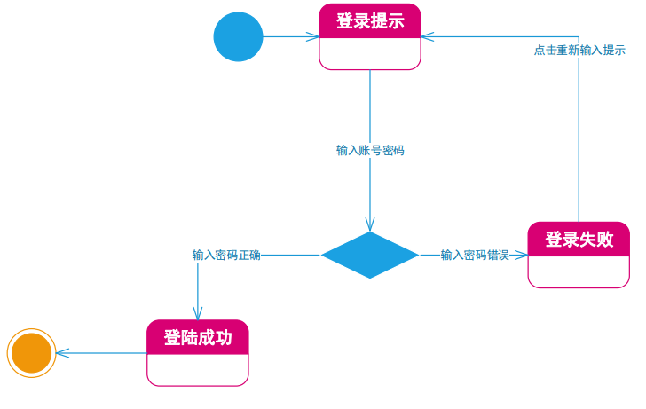
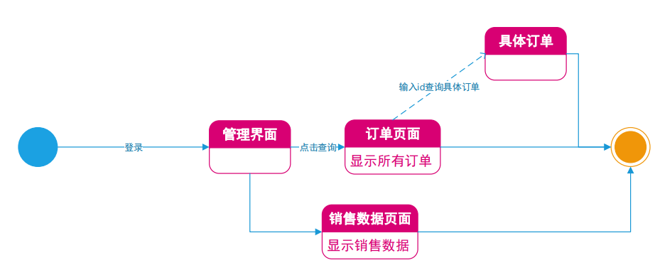
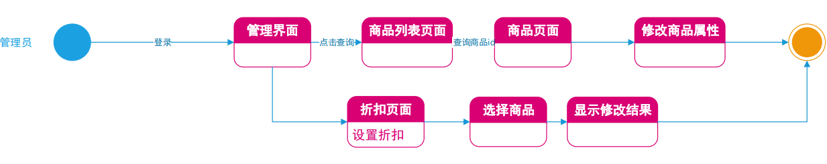
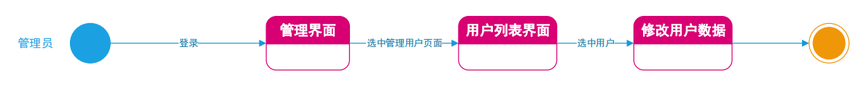
管理员内容动态建模

Slide 7
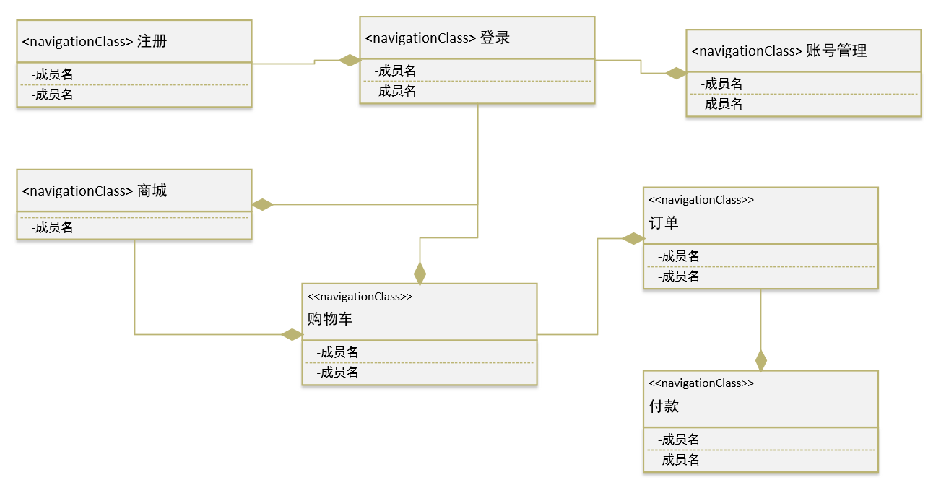
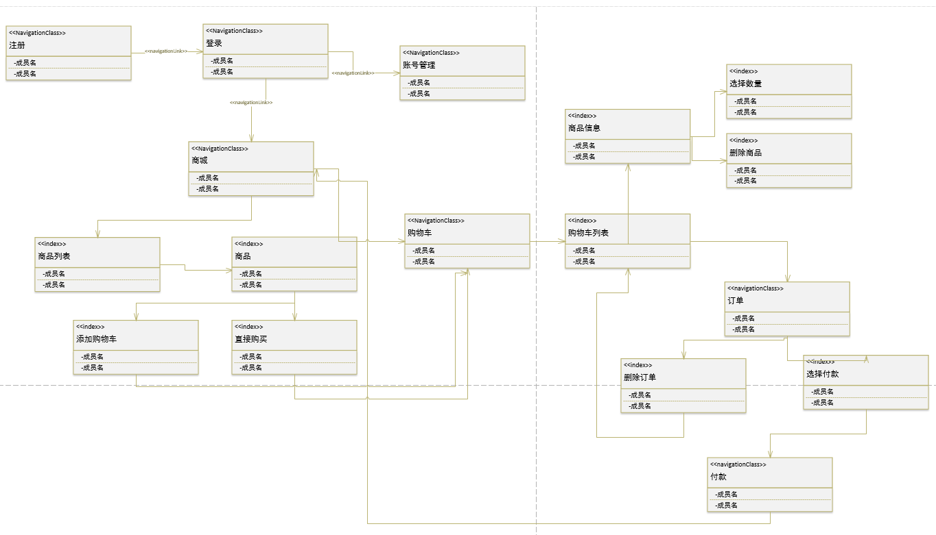
买家超文本建模

Slide 8
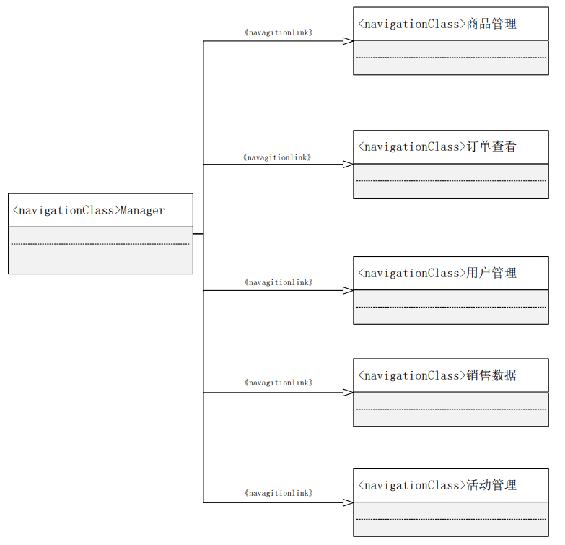
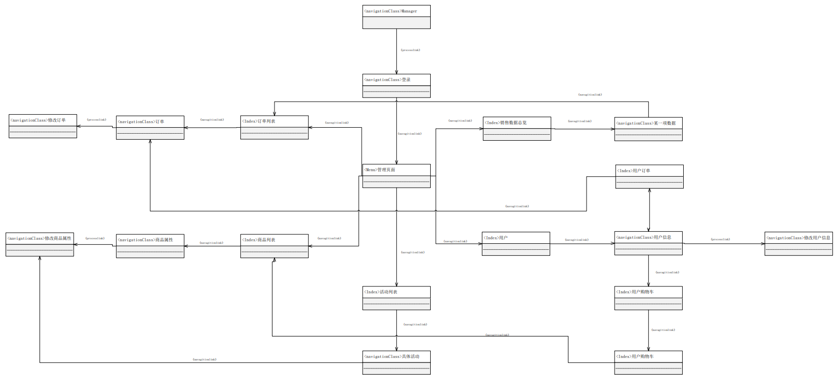
管理员超文本建模

Slide 9
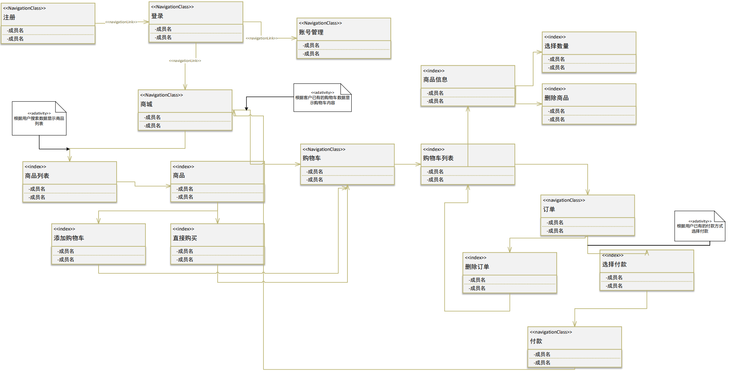
买家适应性建模

Slide 10
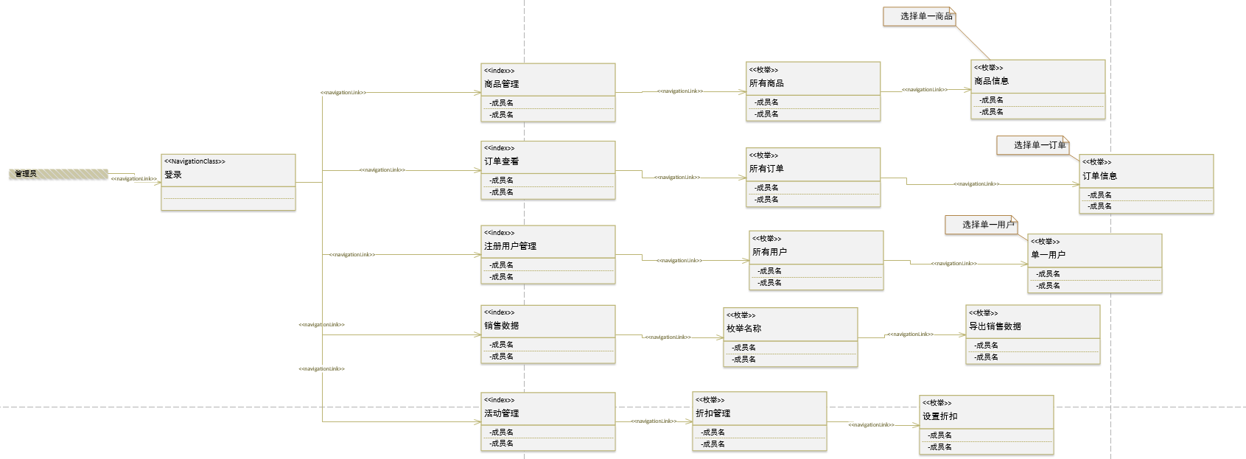
管理员适应性建模

Slide 11
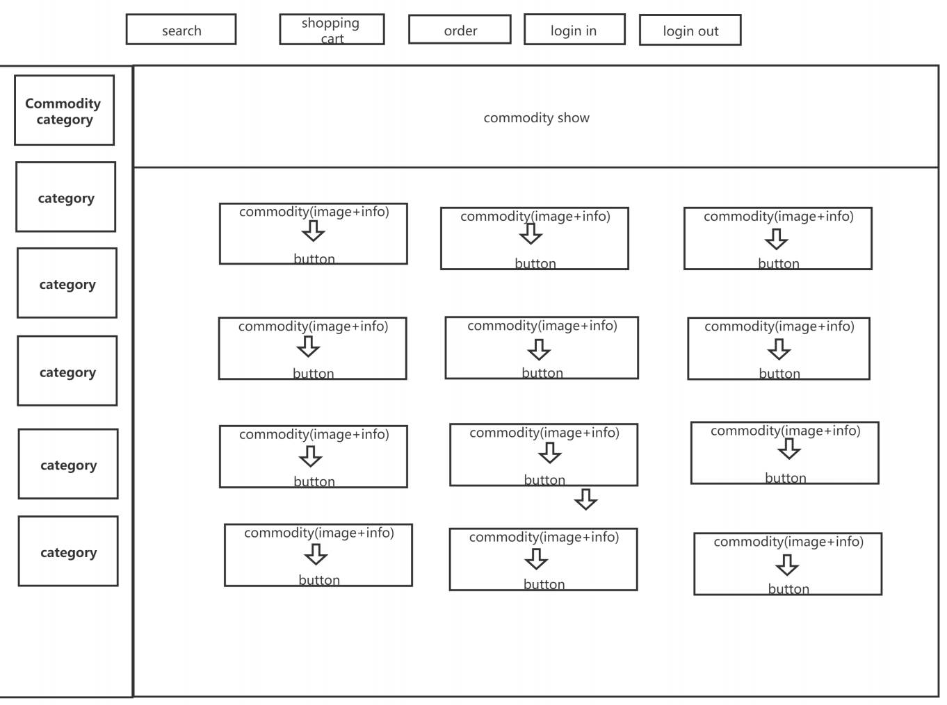
展示建模

Slide 12
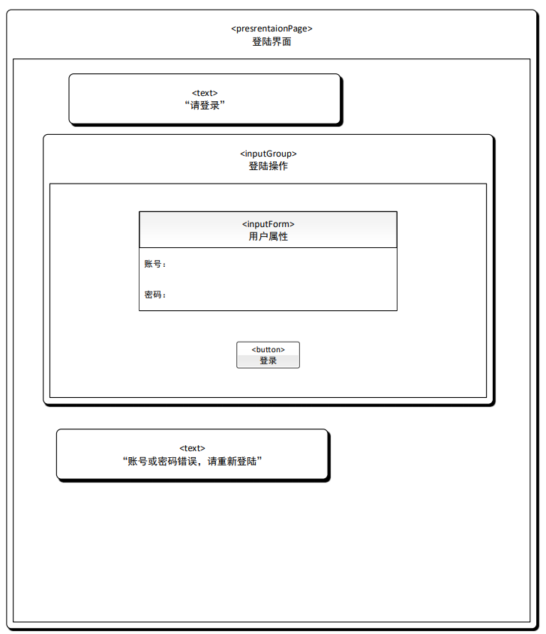
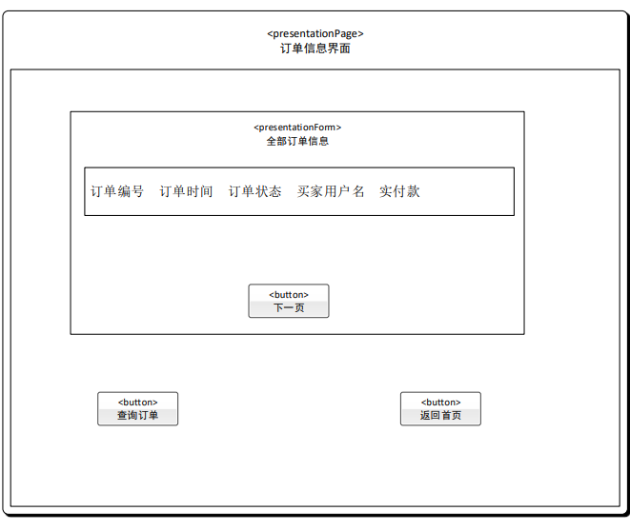
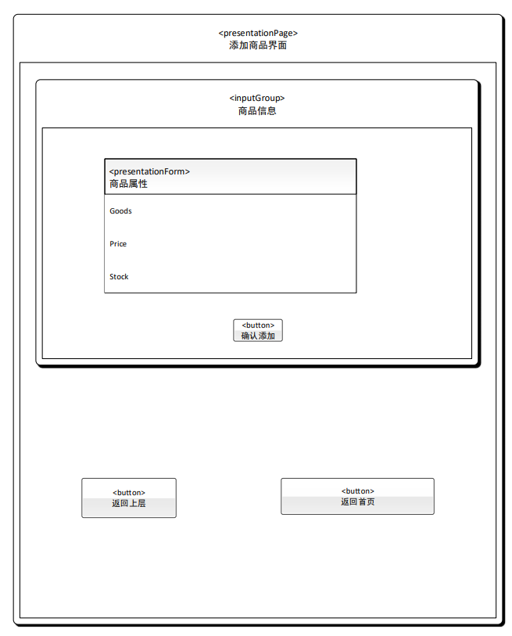
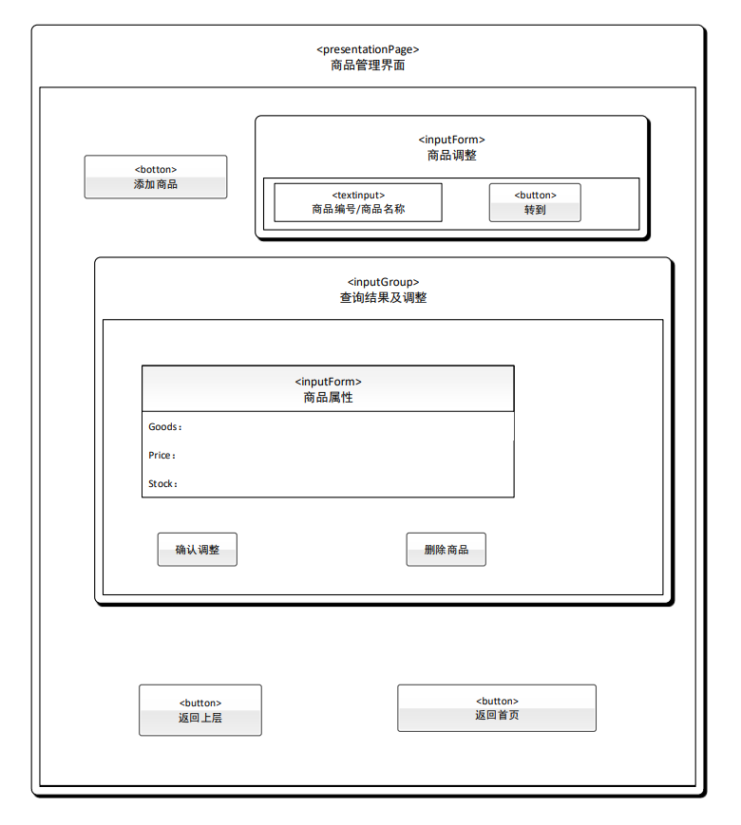
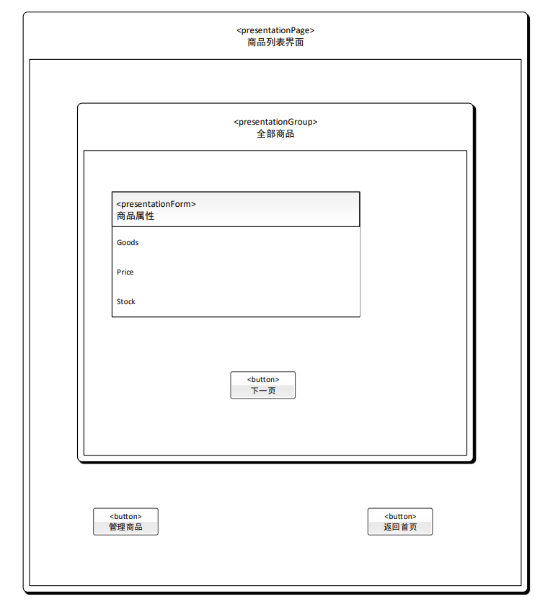
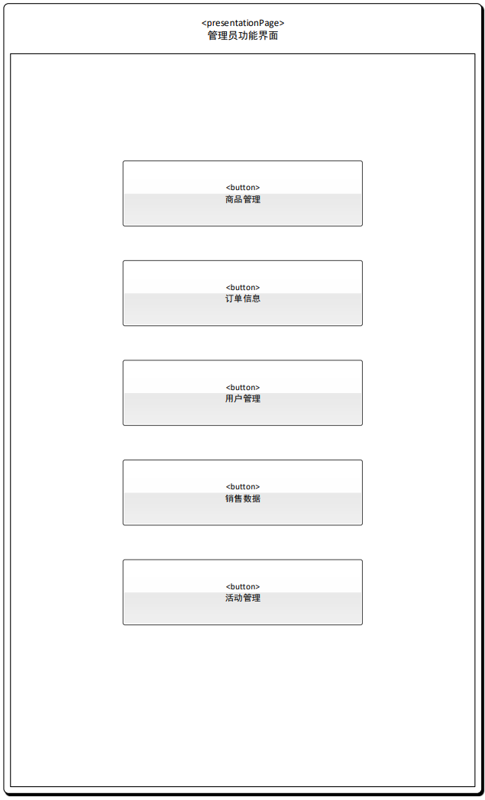

Slide 13
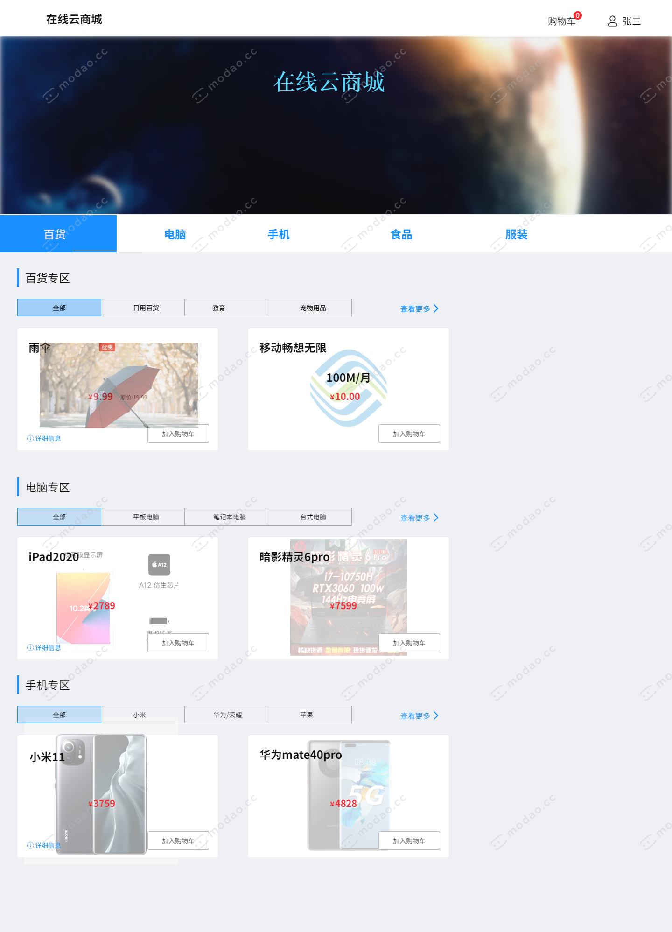
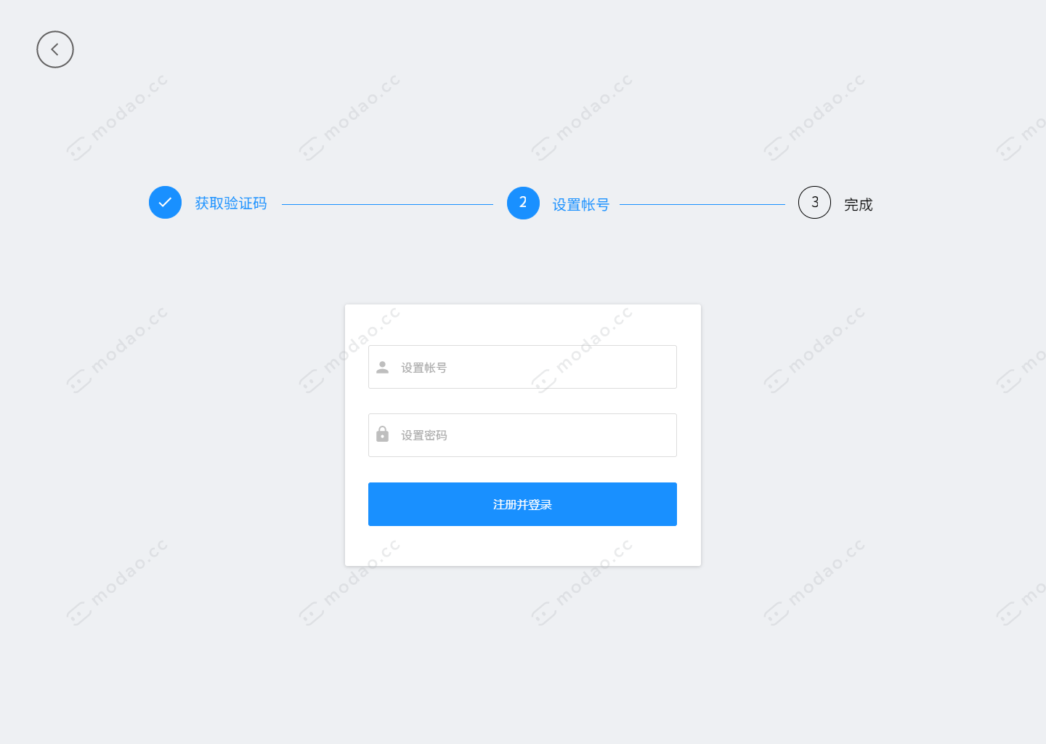
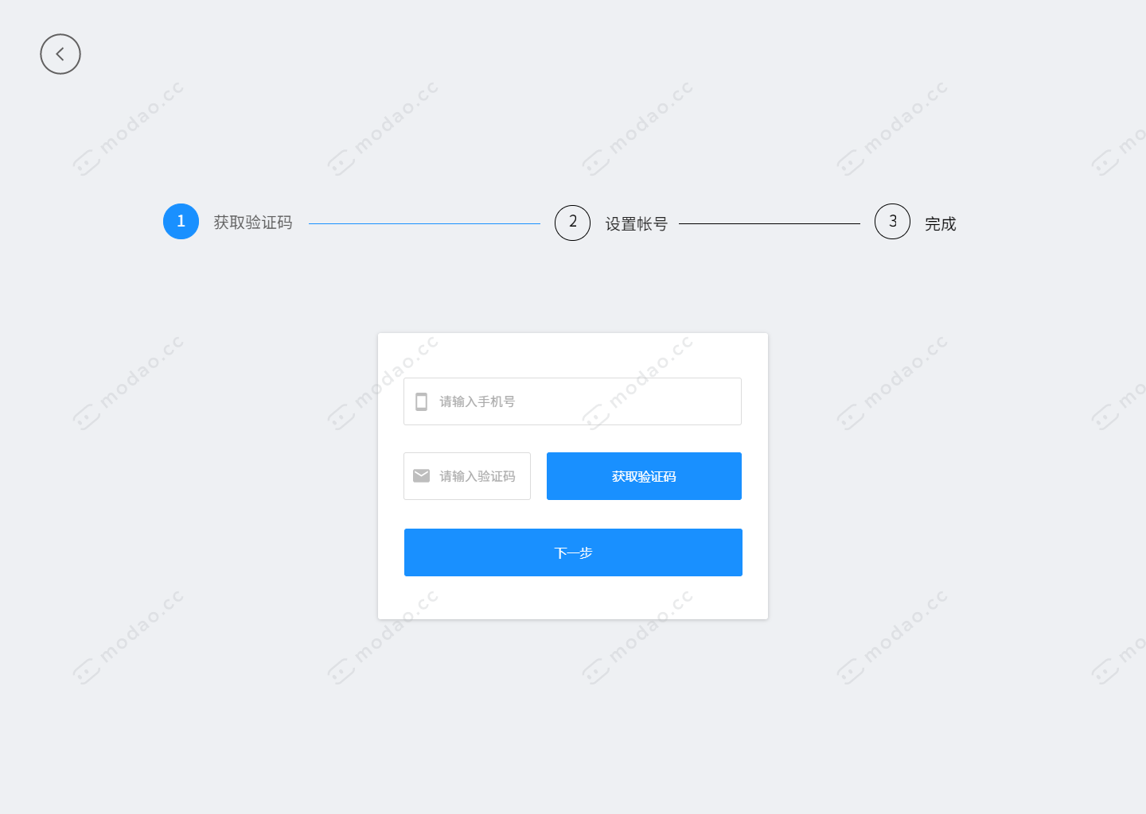
应用设计

Slide 14
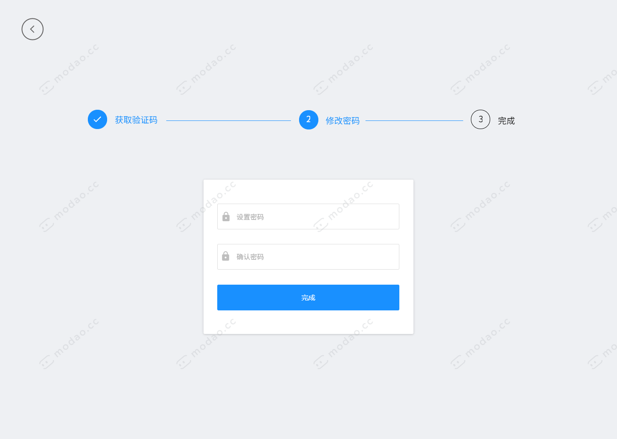


Slide 15

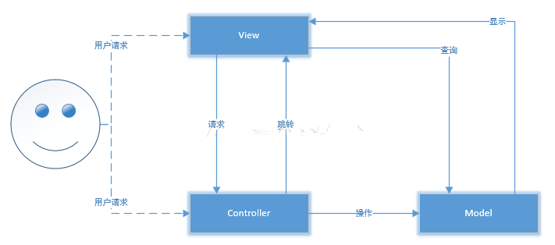
架构设计
项目使PYTHON语言开发，使用DJANGO架构，前端使用bootsrap

Slide 16
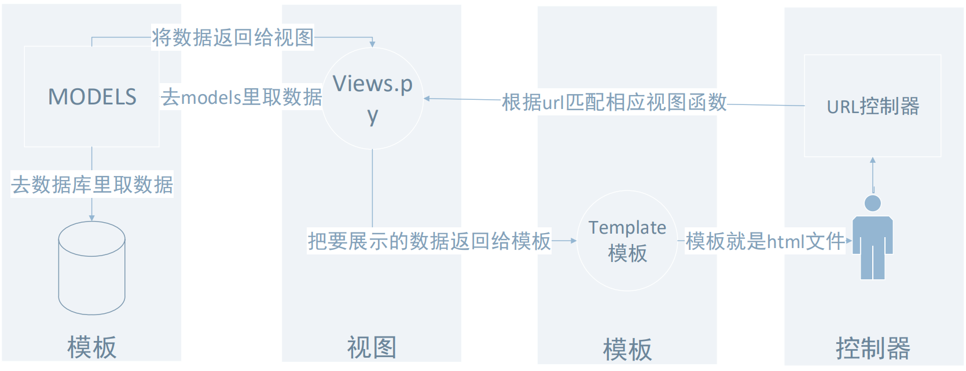
Django也是一个MVC框架。但是在Django中，控制器接受用户输入的部分由框架自行处理，所以 Django 里更关注的是模型（Model）、模板(Template)和视图（Views），称为 MTV模式
MVC是众所周知的模式

Slide 17
THANK YOU

